Slide 1
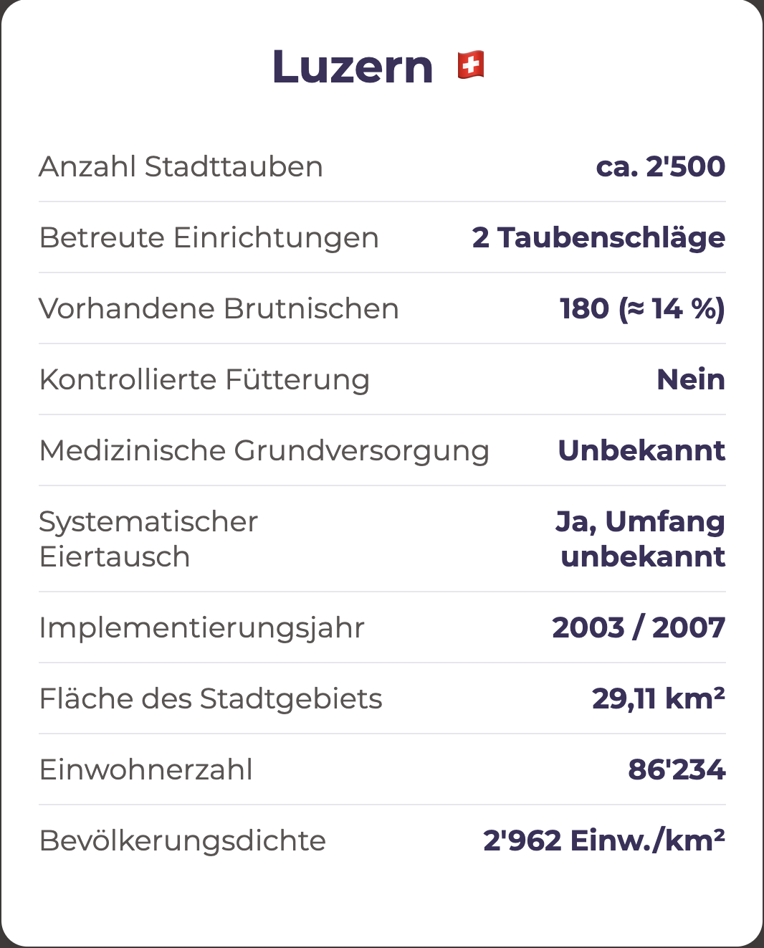
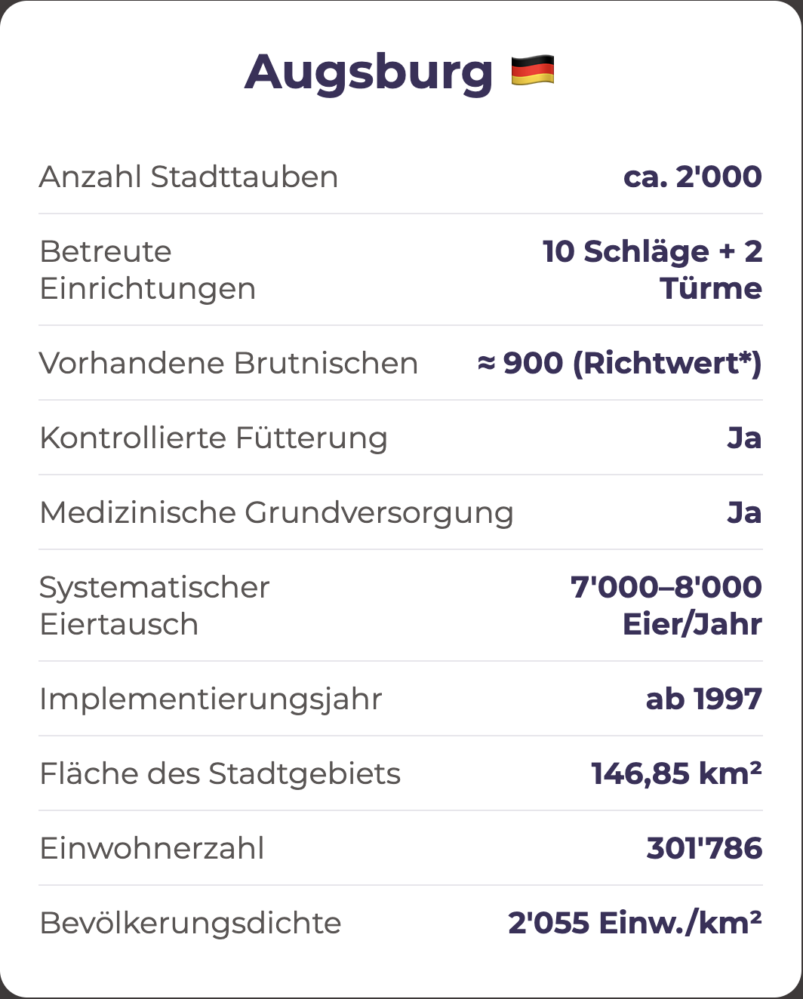
VERGLEICH
Ähnliche Population –
unterschiedliches Management.
* Die genaue Anzahl der Brutplätze wurde am 13. Juli 2026 beim Tierschutzverein Augsburg angefragt. Die Angabe von rund 900 Brutplätzen ist deshalb vorläufig ein Richtwert.
Augsburg setzt seit Jahrzehnten auf ein umfassendes Stadttaubenmanagement. Betreute Taubenschläge, kontrollierte Fütterung, medizinische Grundversorgung und systematischer Eiertausch bilden die Grundlage dieses Konzepts. Es verbindet Tierwohl, Sauberkeit und eine nachhaltige Bestandesregulierung.

